Slide 1
volební aktéři I
Politický marketing, LS 2025
Marcela Konrádová

Slide 2
kdo je volební aktér ?

Slide 3
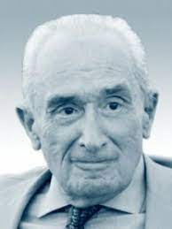
definice politické strany
politická skupina, jež se účastní voleb, jež je schopna jejich prostřednictvím prosadit své kandidáty do veřejných úřadů
dobrovolná, trvalá organizace (s vnitřní hierarchií) s místními organizačními jednotkami, která je připravena nést (politickou) zodpovědnost a která je zastřešena ideologií nebo programem
Giovanni Sartori

Slide 4
demokracie = politické strany ?

Slide 5
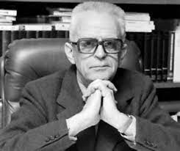
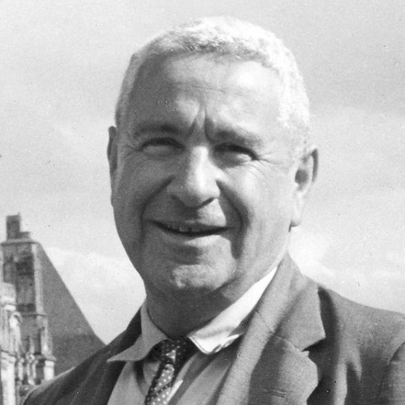
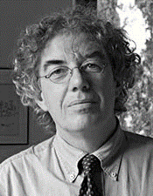
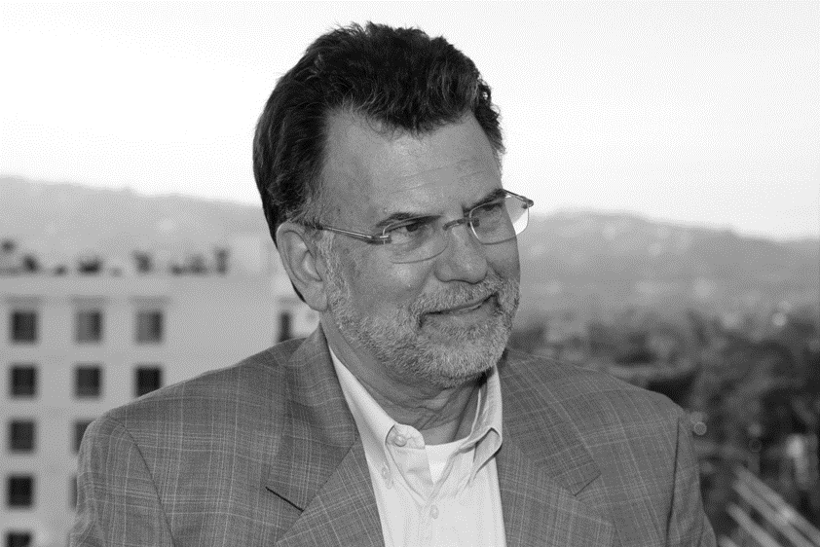
kde se vzaly?
původ
interně
externě
evoluce
elitní (kádrové)
masové
catch-all
kartelové
Maurice Duverger
Giovanni Sartori
Otto Kirchheimer
Peter Mair
Richard Katz

Slide 6
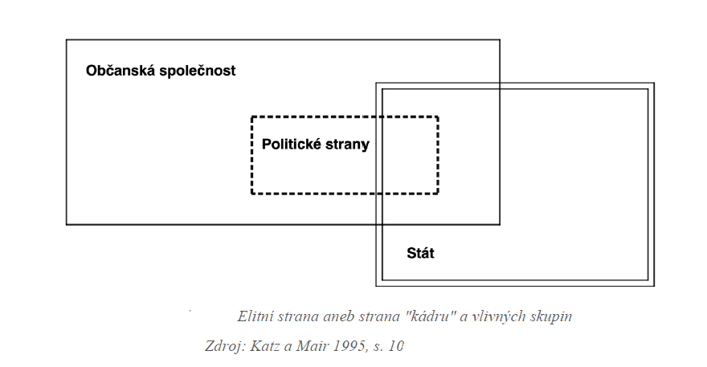
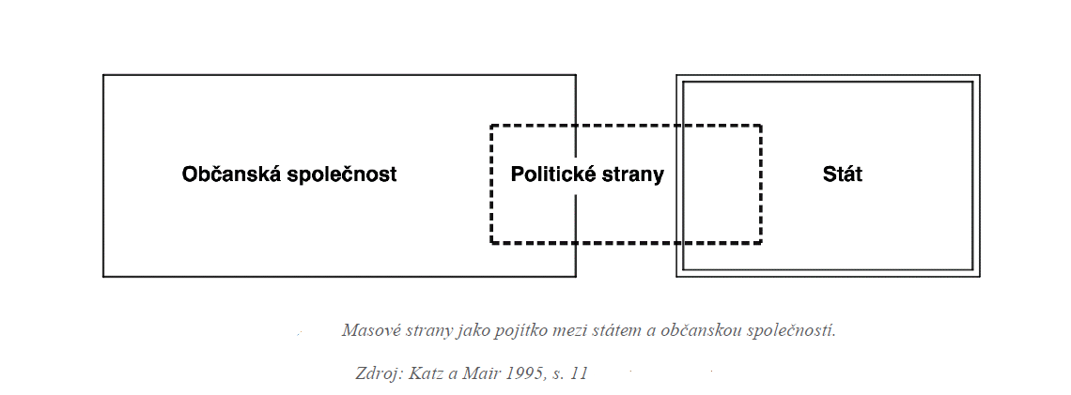

Slide 7
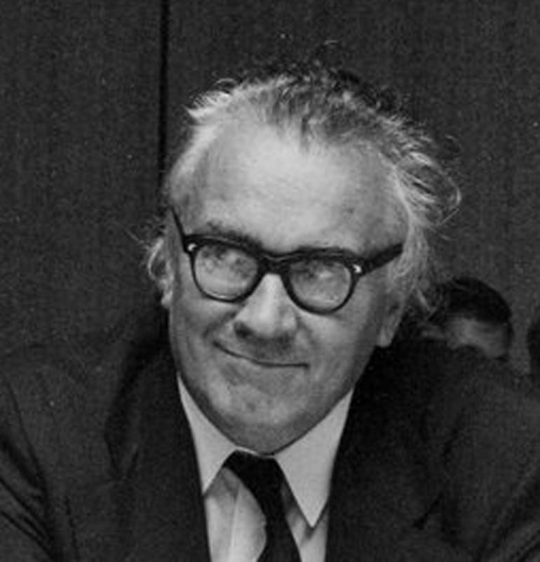
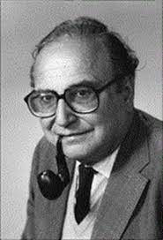
konfliktní linie / cleavages
 | teritoriální dimenze | funkcionální dimenze
národní revoluce | centrum-periferie | církev-stát
průmyslová revoluce | město-venkov | vlastnící-pracující
1967
vědomé, dostatečně silné konflikty ve společnosti -> participace
zamrznutí stranických systémů v 20.-60. letech 20. století
rozmrznutí -> catchallizace
Stein Rokkan
Seymour Martin Lipset

Slide 8
příbuzný koncept rodin politických stran (K. von Beyme)
sociálně-demokratické
komunistické
regionální
křesťansko-demokratické
agrární atd.

Slide 9
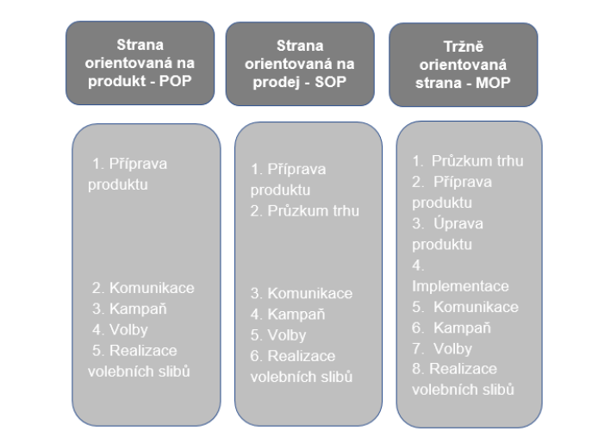
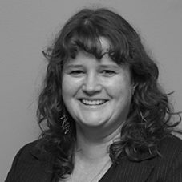
dělení dle orientace
Jennifer Lees.Marshment

Slide 10
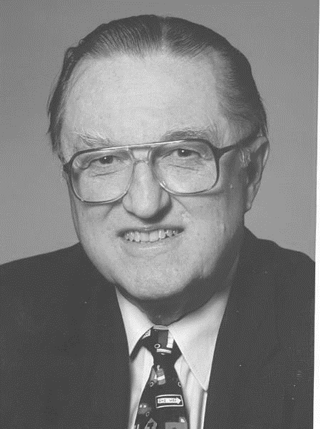
cíle politických stran
podmínky přežití
voliči
členové
společná identita
Anthony Downs
teorie racionální volby
policy-seeking
office-seeking
vote-seeking
realizovat svůj program
získat co nejvíce veřejných funkcí
získat co nejvíce hlasů

Slide 11
znalost prostředí

Slide 12
druh voleb
prvořadě vs. druhořadé
v ČR:
komunální
krajské
parlamentní
senátní
prezidentské
evropské

Slide 13
druhořadé volby
nižší volební účast
než v národních volbách/volbách prvního řádu
více prostoru a nadějí
pro malé a nové
politické strany
vyšší procento neplatných hlasů
než při národních volbách/volbách prvního řádu
vládní strany
ztrácejí podporu
voliči hlasují méně stranicky
více podporují osobnosti
volby překračují
státní hranice
čím odlišnější jsou pravidla volby do EP od pravidel užívaných pro volbu národního parlamentu, tím nižší je volební účast
volební kampaň je významnější – volby do EP soutěží s dalšími (domácími) politickými tématy
Karlheinz Reif a Hermann Schmitt

Slide 14
majoritní konsensuální
demokracie
prezidentský parlamentní
systém
většinový poměrný
volební systém
zákon
soupeři
voliči
kontext
výzkum trhu

Slide 15
Tak příště!
personalizace politiky

